Slide 1
ĐỀ TÀI CHỨNG MINH TỰ ĐỘNG LOGIC VỊ TỪ BẰNG PHƯƠNG PHÁP SUY LUẬN TỰ NHIÊN
BÁO CÁO LUẬN VĂN TỐT NGHIỆP
Hội Đồng Công Nghệ Phần Mềm
GVHD: Th.S Nguyễn Thanh Sơn
GVPB: TS Nguyễn Văn Hiệp
SVTH: Nguyễn Duy Nhất (50301940)
Nguyễn Ngọc Phước (50302178)

Slide 2
DẪN NHẬP
Bài toán thực tế:
Cầu thủ đá cho đội tuyển Brazil thì được dự worldcup. Cầu thủ của Barcelona thì thi đấu ở cúp C1 châu Âu. Ronaldinho là cầu thủ của đội tuyển Brazil và clb Barca. Chứng minh Ronaldinho tham dự wc và c1.
Vì Ronaldinho là cầu thủ Brazil nên Ronaldinho tham dự wc
Vì Ronaldinho là cầu thủ clb Barcelona nên Ronaldinho đá C1
Từ (1) & (2) suy ra kết luận

Slide 3
DẪN NHẬP (3)
N2L
Cầu thủ đá cho đội tuyển Brazil thì được dự worldcup. ∀x (brazil(x)→wc(x))
Cầu thủ của Barcelona thì thi đấu ở cúp C1 châu Âu. ∀x (barca(x) →c1(x))
brazil(Ronaldinho)
barca(Ronaldinho)
Goal:
wc(Ronaldinho) ∧ c1(Ronaldinho)

Slide 4
DẪN NHẬP (3)

Slide 5
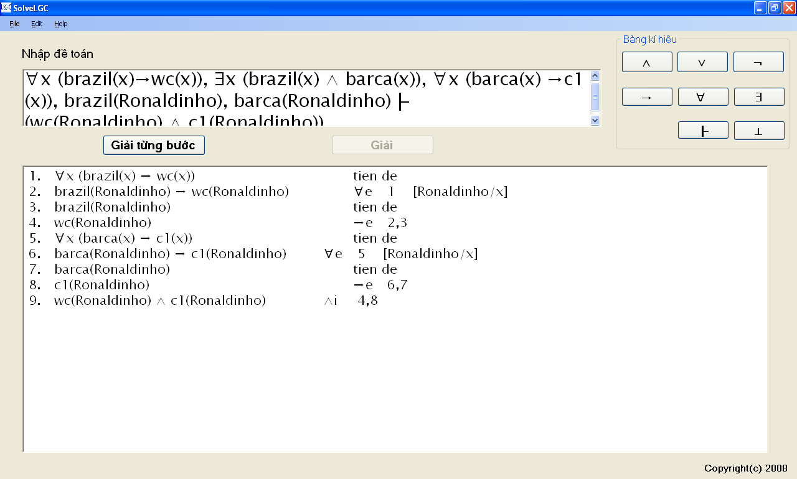
DẪN NHẬP (4)
L2N chuyển chuỗi lập luận dạng logic về dạng tự nhiên như trên

Slide 6
DẪN NHẬP (2)
Bài toán tự nhiên
Con người
Bài toán logic
ND System
N2L
L2N
Chuỗi lập luận logic
Chuỗi lập luận tự nhiên
ND System

Slide 7
GIỚI THIỆU ĐỀ TÀI
Hiện thực hệ thống ND (hệ thống tự động sinh ra chuỗi lập luận logic)
Input
Bài toán logic vị từ
ND System
Tập luật suy luận
Output
Chuỗi lập luận logic vị từ

Slide 8
GIỚI Han
De tai ko giai quyet cac bai toan sai. Chi giai quyet cac bai tap giao khoa. (Nghia la cac bai toan dung)

Slide 9
KIẾN TRÚC HỆ THỐNG
SCANNER
PARSER
CONVERTER
INPUT
Kiến trúc tổng quát hệ thống ND
ND Inferencer
NATURAL DEDUCTION RULES
xWAM HEAP
DEMORGAN, LEM , MT
EQUIVALENCY THEOREM
OUTPUT

Slide 10
INPUT
CONDITION
⊢
GOAL
Trong đó:
PREMISE gồm n công thức theo BNF logic vị từ (n>=0)
GOAL là 1 công thức theo BNF logic vị từ.

Slide 11
INPUT (2)
Ví dụ
P, Q, (P ∧ Q) → (R ∧ S) ⊢ S
P(T) , ∀x ( P(x) → Q(x) ) ⊢ Q(T)

Slide 12
SCANNER & PARSER (1)
SCANNER sinh ra các Tokens từ chuỗi kí tự nhập.
PARSER nhận kết quả từ SCANNER sinh ra cây parse-tree đưa vào cấu trúc dữ liệu.

Slide 13
SCANNER & PARSER (3)
P(T) , ∀ x ( P(x) → Q(x) ) chon thi du
,
P
(
T
)
∀
→
P
Q
x
(
x
)
(
x
)

Slide 14
CONVERTER
Chuyển các toán tử logic thành dạng hàm từ parse-tree
A ∨ B thành or(A,B)
A ∧ B thành and(A,B)
A→B thành imp(A,B)
¬ A thành not(A)
Xem xét độ ưu tiên của các toán tử
( ) ¬ ∧ ∨ →
Ví dụ: A → ¬B ∧ (¬C ∨ D) thành imp ( A, and( not(B), or( not(C),D)))

Slide 15
WAM
Dan nhap vao ctdl

Slide 16
WAM
Warren Abstract Machine
1983, David H. D. Warren
Mô hình thực thi chương trình Prolog
Kiến trúc bộ nhớ ( WAM heap)
Tập lệnh

Slide 17
WAM HEAP
Là 1 array của các WAM cell
WAM cell: variable, structure
Variable : sử dụng 1 phần tử của WAM heap để lưu trữ tham chiếu đến bảng VAR, được gọi là Variable cell.
Structure: f(x1,x2,…,xn) : dùng n+2 phần tử của WAM heap để lưu trữ
Phần tử số 1: đánh dấu kiểu structure và địa chỉ lưu trữ của nó
Phần tử số 2: định nghĩa structure: Tên & thông số
Phần tử 1, 2 không nhất thiết phải liên tiếp
Phần tử 2→n+2 phải liên tiếp

Slide 18
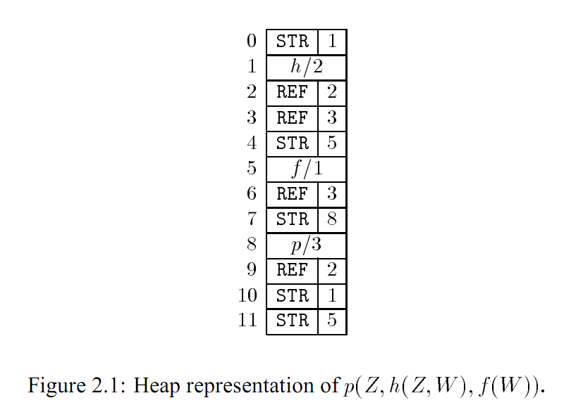
WAM HEAP (2)
VAR
0 | …
1 | …
2 | Z
3 | W

Slide 19
xWAM HEAP
Mở rộng WAM Heap
Chứa được lượng từ: ∀ ∃
VAR cell giống WAM Heap
Structure cell thêm phần tử q tham chiếu đến bảng QUANT
Bảng QUANT: Chứa các lượng từ

Slide 20
xWAM HEAP (2)
Main
0 | STR | 15
1 | STR | 2
2 | p/2
3 | QUAN
4 | REF | 0
5 | REF | 1
6 | STR | 7
7 | q/2
8 | QUAN
9 | REF | 0
10 | REF | 1
11 | STR | 12
12 | ¬ /1
13 | QUAN
14 | STR | 7
15 | →/2
16 | QUAN | 0
17 | STR | 2
18 | STR | 12
VAR
QUANT
0 | VAR | x
1 | VAR | y
0 | SIZE | 2
1 | REF | 2
2 | ∀ | 0
3 | ∃ | 1
∀ x ∃ y (p (x,y) → ¬ q(x,y) )

Slide 21
ND Inferencer
A
B
C
A
B
1
A
B
C
⊢
A
A
B
B
1
1
1
2
3
1
2
3
A
B
1

Slide 22
ND Inferencer
CONTROLLER
Elimination
Reaching
Introduction
Contradition
Updating
xWAM HEAP
list_goal ={G0,…,Gn}
list_proof ={P0,…,Pn}

Slide 23
CONTRADICTION
A, B , A ∧ B → C ⊢ C
Không elimination được.
A, B , A ∧ B → C , ¬ C ⊢ C , ⊥
Không elimination và không introduction được, sẽ gọi contradiction
A, B , A ∧ B → C , ¬ C ⊢ C , ⊥ , A ∧ B

Slide 24
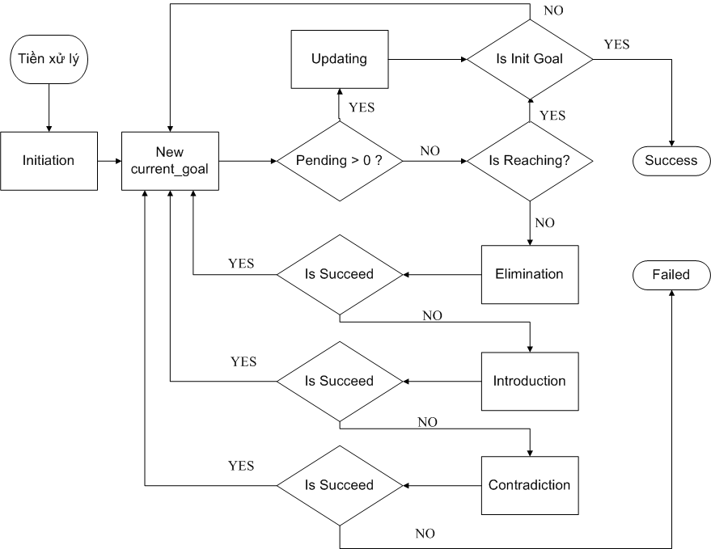
ND Inferencer

Slide 25
Thí dụ
∀x (brazil(x)→wc(x)) ,∀ x (barca(x) → c1(x)),
∃x (brazil(x) ∧ barca(x)) ├ ∃x (wc(x) ∧ c1(x))
List_proof | List_goal
∀x (brazil(x)→wc(x)) ∀x(barca(x)→c1(x)) ∃x (brazil(x) ∧ barca(x)) | ∃x (wc(x) ∧ c1(x))

Slide 26
Thí dụ
List_proof | List_goal
∀x (brazil(x)→wc(x)) ∀ x(barca(x)→c1(x)) ∃x (brazil(x) ∧ barca((x)) brazil(Ro)∧barca(Ro) ∃e [Ro/x] brazil(Ro) ∧e barca(Ro) ∧e | ∃x (wc(x) ∧ c1(x))

Slide 27
Thí dụ
List_proof | List_goal
∀x (brazil(x)→wc(x)) ∀ x(barca(x)→c1(x)) ∃x (brazil(x) ∧ barca((x)) brazil(Ro)∧barca(Ro) ∃e [Ro/x] brazil(Ro) ∧e barca(Ro) ∧e barca(Ro) → c1(Ro) ∀e [Ro/x] c1(Ro) →e | ∃x (wc(x) ∧ c1(x))

Slide 28
Thí dụ
List_proof | List_goal
∀x (brazil(x)→wc(x)) ∀ x(barca(x)→c1(x)) ∃x (brazil(x) ∧ barca((x)) brazil(Ro)∧barca(Ro) ∃e [Ro/x] brazil(Ro) ∧e barca(Ro) ∧e barca(Ro) → c1(Ro) ∀e [Ro/x] c1(Ro) →e Brazil(Ro)→wc(Ro) ∀e [Ro/x] wc(Ro) →e | ∃x (wc(x) ∧ c1(x))

Slide 29
Thí dụ
List_proof | List_goal
∀x (brazil(x)→wc(x)) ∀ x(barca(x)→c1(x)) ∃x (brazil(x) ∧ barca((x)) brazil(Ro)∧barca(Ro) ∃e [Ro/x] brazil(Ro) ∧e barca(Ro) ∧e barca(Ro) → c1(Ro) ∀e [Ro/x] c1(Ro) →e Brazil(Ro)→wc(Ro) ∀e [Ro/x] wc(Ro) →e | ∃x (wc(x) ∧ c1(x)) wc(x1) ∧ c1(x1)

Slide 30
Thí dụ
List_proof | List_goal
∀x (brazil(x)→wc(x)) ∀ x(barca(x)→c1(x)) ∃x (brazil(x) ∧ barca((x)) brazil(Ro)∧barca(Ro) ∃e [Ro/x] brazil(Ro) ∧e barca(Ro) ∧e barca(Ro) → c1(Ro) ∀e [Ro/x] c1(Ro) →e Brazil(Ro)→wc(Ro) ∀e [Ro/x] wc(Ro) →e | ∃x (wc(x) ∧ c1(x)) [1] wc(x1) ∧ c1(x1) [2] c1(x1) wc(x1)

Slide 31
Thí dụ
List_proof | List_goal
∀x (brazil(x)→wc(x)) ∀ x(barca(x)→c1(x)) ∃x (brazil(x) ∧ barca((x)) brazil(Ro)∧barca(Ro) ∃e [Ro/x] brazil(Ro) ∧e barca(Ro) ∧e barca(Ro) → c1(Ro) ∀e [Ro/x] c1(Ro) →e Brazil(Ro)→wc(Ro) ∀e [Ro/x] wc(Ro) →e | ∃x (wc(x) ∧ c1(x)) [1] wc(x1) ∧ c1(x1) [2] c1(x1) wc(x1)

Slide 32
Thí dụ
List_proof | List_goal
∀x (brazil(x)→wc(x)) ∀ x(barca(x)→c1(x)) ∃x (brazil(x) ∧ barca((x)) brazil(Ro)∧barca(Ro) ∃e [Ro/x] brazil(Ro) ∧e barca(Ro) ∧e barca(Ro) → c1(Ro) ∀e [Ro/x] c1(Ro) →e Brazil(Ro)→wc(Ro) ∀e [Ro/x] wc(Ro) →e | ∃x (wc(x) ∧ c1(x)) [1] wc(x1) ∧ c1(x1) [2] c1(x1) wc(x1)

Slide 33
Thí dụ
List_proof | List_goal
∀x (brazil(x)→wc(x)) ∀ x(barca(x)→c1(x)) ∃x (brazil(x) ∧ barca((x)) brazil(Ro)∧barca(Ro) ∃e [Ro/x] brazil(Ro) ∧e barca(Ro) ∧e barca(Ro) → c1(Ro) ∀e [Ro/x] c1(Ro) →e Brazil(Ro)→wc(Ro) ∀e [Ro/x] wc(Ro) →e | ∃x (wc(x) ∧ c1(x)) [1] wc(x1) ∧ c1(x1) [2]

Slide 34
List_proof | List_goal
∀x (brazil(x)→wc(x)) ∀ x(barca(x)→c1(x)) ∃x (brazil(x) ∧ barca((x)) brazil(Ro)∧barca(Ro) ∃e [Ro/x] brazil(Ro) ∧e barca(Ro) ∧e barca(Ro) → c1(Ro) ∀e [Ro/x] c1(Ro) →e Brazil(Ro)→wc(Ro) ∀e [Ro/x] wc(Ro) →e wc(xo) ∧ c1(xo) | ∃x (wc(x) ∧ c1(x)) [1]

Slide 35
Tổng kết và đánh giá
Kết quả đạt được
Xây dựng duoc ND System
Giải quyết được hầu hết các bài toán
Ve chuong trinh :
Giao diện đơn giản và dễ sử dụng

Slide 36
Tổng kết và đánh giá
Điểm hạn chế
Chưa có khả năng “học” lại những bài toán đã được giải.
Cac bai toan khong giai duoc:
∀ x ∃ y f(x,y) ⊢ ∃

Slide 37
Tổng kết và đánh giá
Hướng phát triển
Xây dựng một hệ thống suy luận tự nhiên trên ngôn ngữ tự nhiên
Xây dựng thêm tính năng “học” cho hệ thống.

Slide 38
LỜI CẢM ƠN

